Slide 2
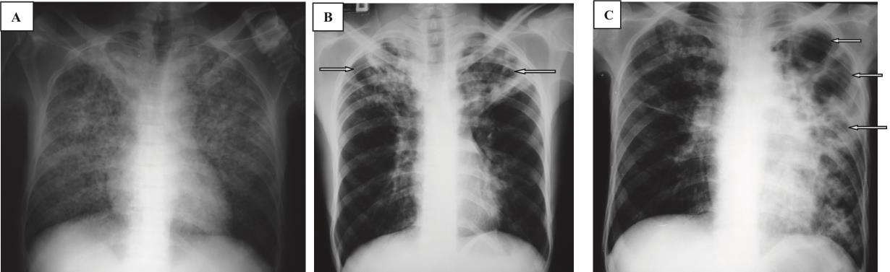
Radiografia de tórax em AP mostrando três casos de tuberculose pulmonar. Em A é possível a visualização de um infiltrado micronodular em um caso de tuberculose miliar, em B é visto infiltrado alveolar em ambos os ápices pulmonares, com áreas de cavitação e estrias fibróticas, e em C presença de infiltrado em ápice direito com grandes áreas cavitadas e redução de volume com desvio de estruturas para aquela região. As setas apontam áreas de cavitação. Lauand LM.1

Slide 3
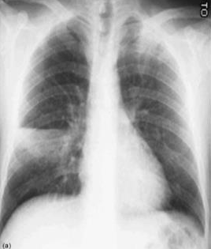
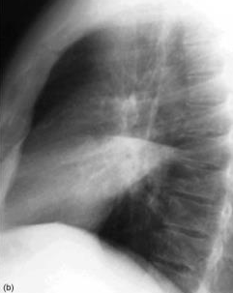

Slide 4
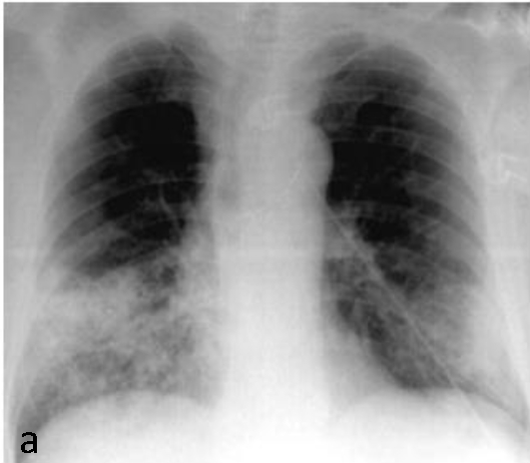

Slide 5
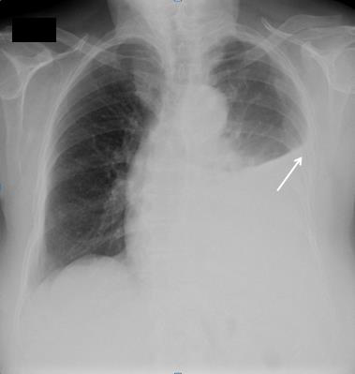
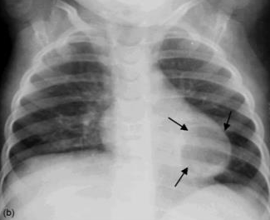

Slide 6
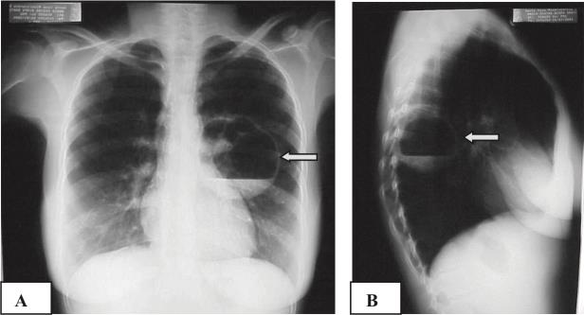
ABSCESSO PULMONAR
Radiografia de tórax em PA (imagem A) e perfil (imagem B) evidenciando a presença de cisto aéreo pulmonar com nível líquido apontado com as setas brancas. Lauand LM

Slide 7
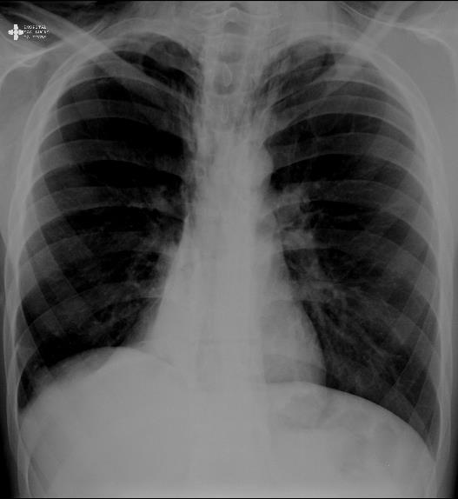
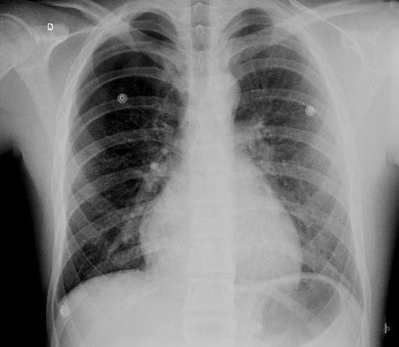

Slide 8
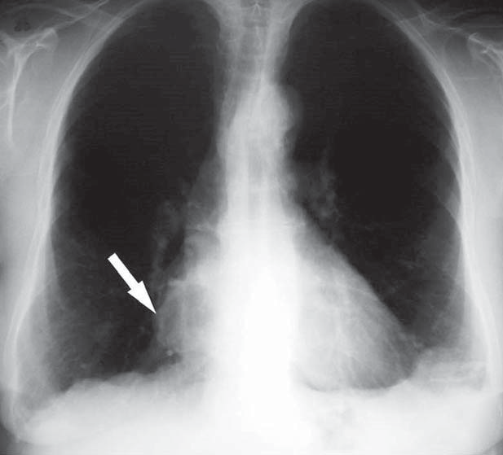
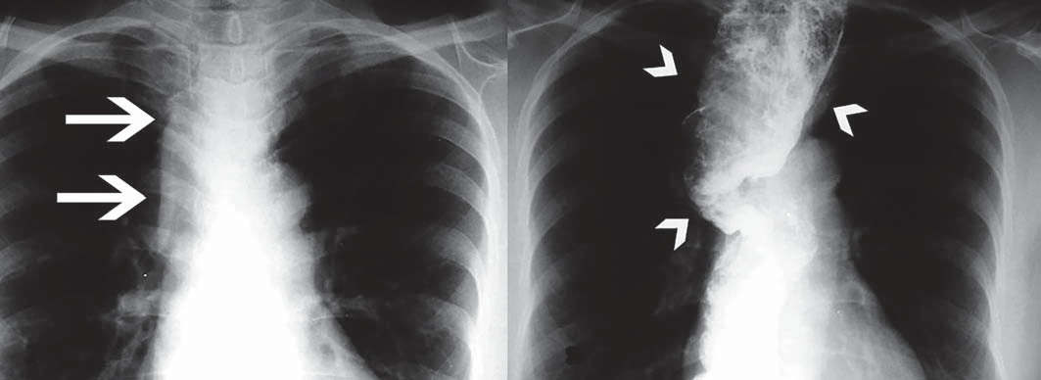

Slide 9
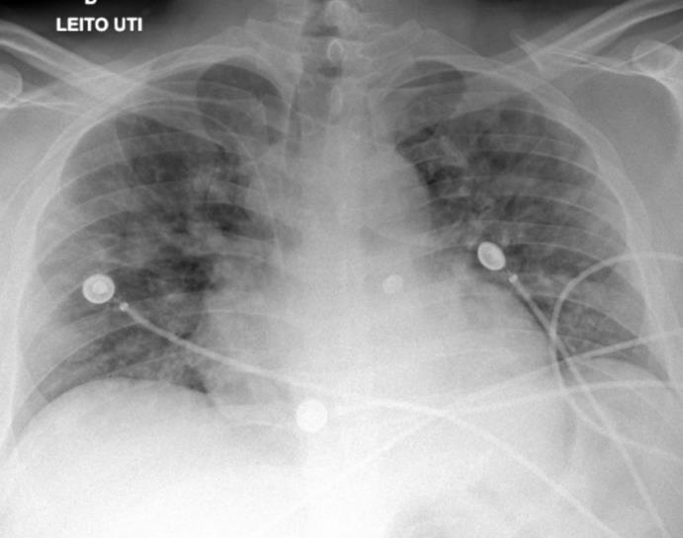
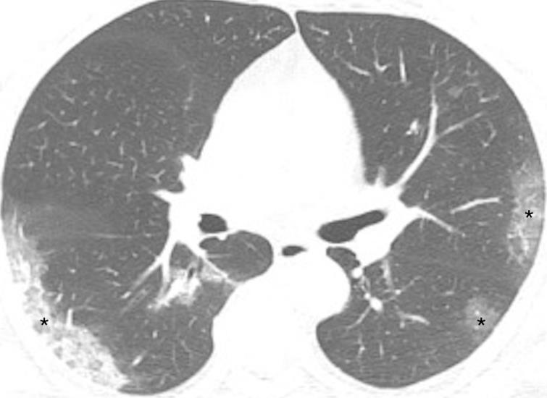
COVID19
Feminino, de 59 anos que apresentou quadro de febre após viagem internacional. O RT-PCR foi positivo para a COVID-19. TC com 5 dias
Imagens de TC de alta resolução mostram além das opacidades pulmonares periféricas, discreto componente reticular associado a lesão de lobo inferior direito (seta em d) após o início do quadro.

Slide 10
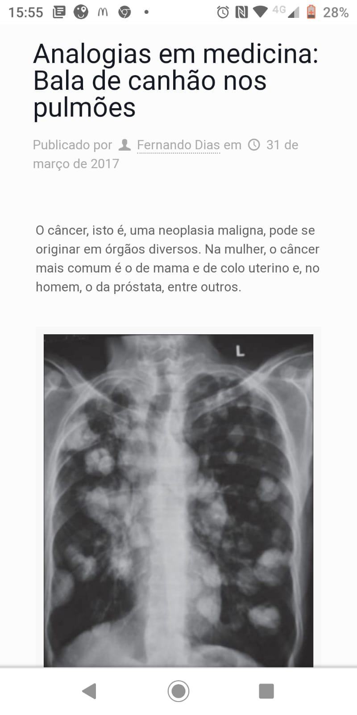
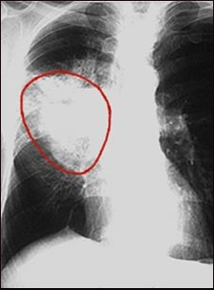
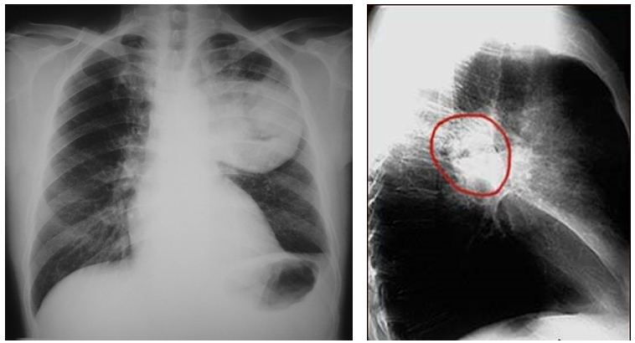
Câncer, Neoplasia maligna(câncer pulmonar))

Slide 11
